Slide 1
Kód ITMS projektu: 26130130075
Inovatívne vzdelávanie ako nástroj pre inklúziu MRK do vyučovacieho procesu a spoločnosti na
ZŠ Zámutov

Slide 2
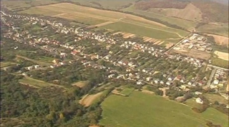
Kronika, erb, vlajka mojej obce
Zámutov

Slide 3
ERB
OBCE

Slide 4
ERB OBCE TVORÍ:
V červenom štíte v zlatej konštrukcii vyhne so zlatou strechou zlatý hámor s čiernym kladivom bijúcim na čiernu kovadlinu, na ktorej strieborný hámorník pridržiava čiernymi kliešťami strieborný lemeš.

Slide 5
V L A J K A O B C E

Slide 6
Vlajka obce pozostáva:
Zo šiestich pozdĺžnych pruhov vo farbách čiernej, žltej a červenej. Ukončená je tromi cípmi.

Slide 7
Pečať obce Zámutov, vznikla na základe erbu:

Slide 8
História obecných symbolov:
Obce v minulých storočiach erby nemali. Túto funkciu plnili symboly na obecných pečatidlách, ktoré vznikli predovšetkým prevzatím erbových znamení zemepána (majiteľa obce), alebo nejakého predmetu vystihujúceho meno či charakteristický znak obce. Až v súčasnoti majú obce právo prijať a používať vlasntý erb v zmysle zákona SNR o obecnom zriadení č. 369/1990 § 1 odst. 4 Zbierky zákonov.

Slide 9
Na základe tohto zákona požiadala obec Zámutov PhDr. Petra Kónyu z Katedry dejín archívnictva FF UPJŠ Prešov o pomoc pri hľadaní dokumentov s obecnou pečaťou. Podľa jeho stanoviska obec Zámutov má v používaní vlastného symbolu v obecnej agende dlhú, viac ako storočnú tradíciu. Najstaršia pečať pochádza z 19. storočia, ktorej odtlačky sa našli na dokumentoch z roku 1864-1867. Odtlačok typária je uložený v Krajinskom archíve – Magyar országos levétlár v Budapešti. Ako obecné znamenie je na ňom zobrazený hámor – vodné koleso, buchar a kovadlina s kováčom a okolo neho sa nachádza kruhorys: ZAMUTO HELESÉG PETSÉTYE (Pečať obce Zámutov).

Slide 10
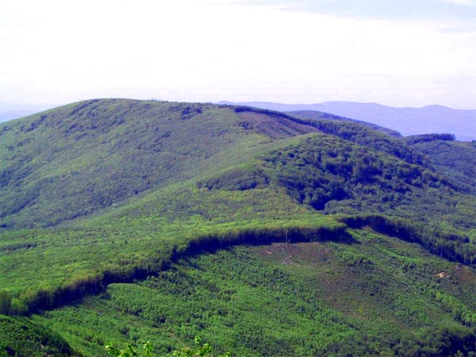
Slánske vrchy - naše okolie

